Slide 1
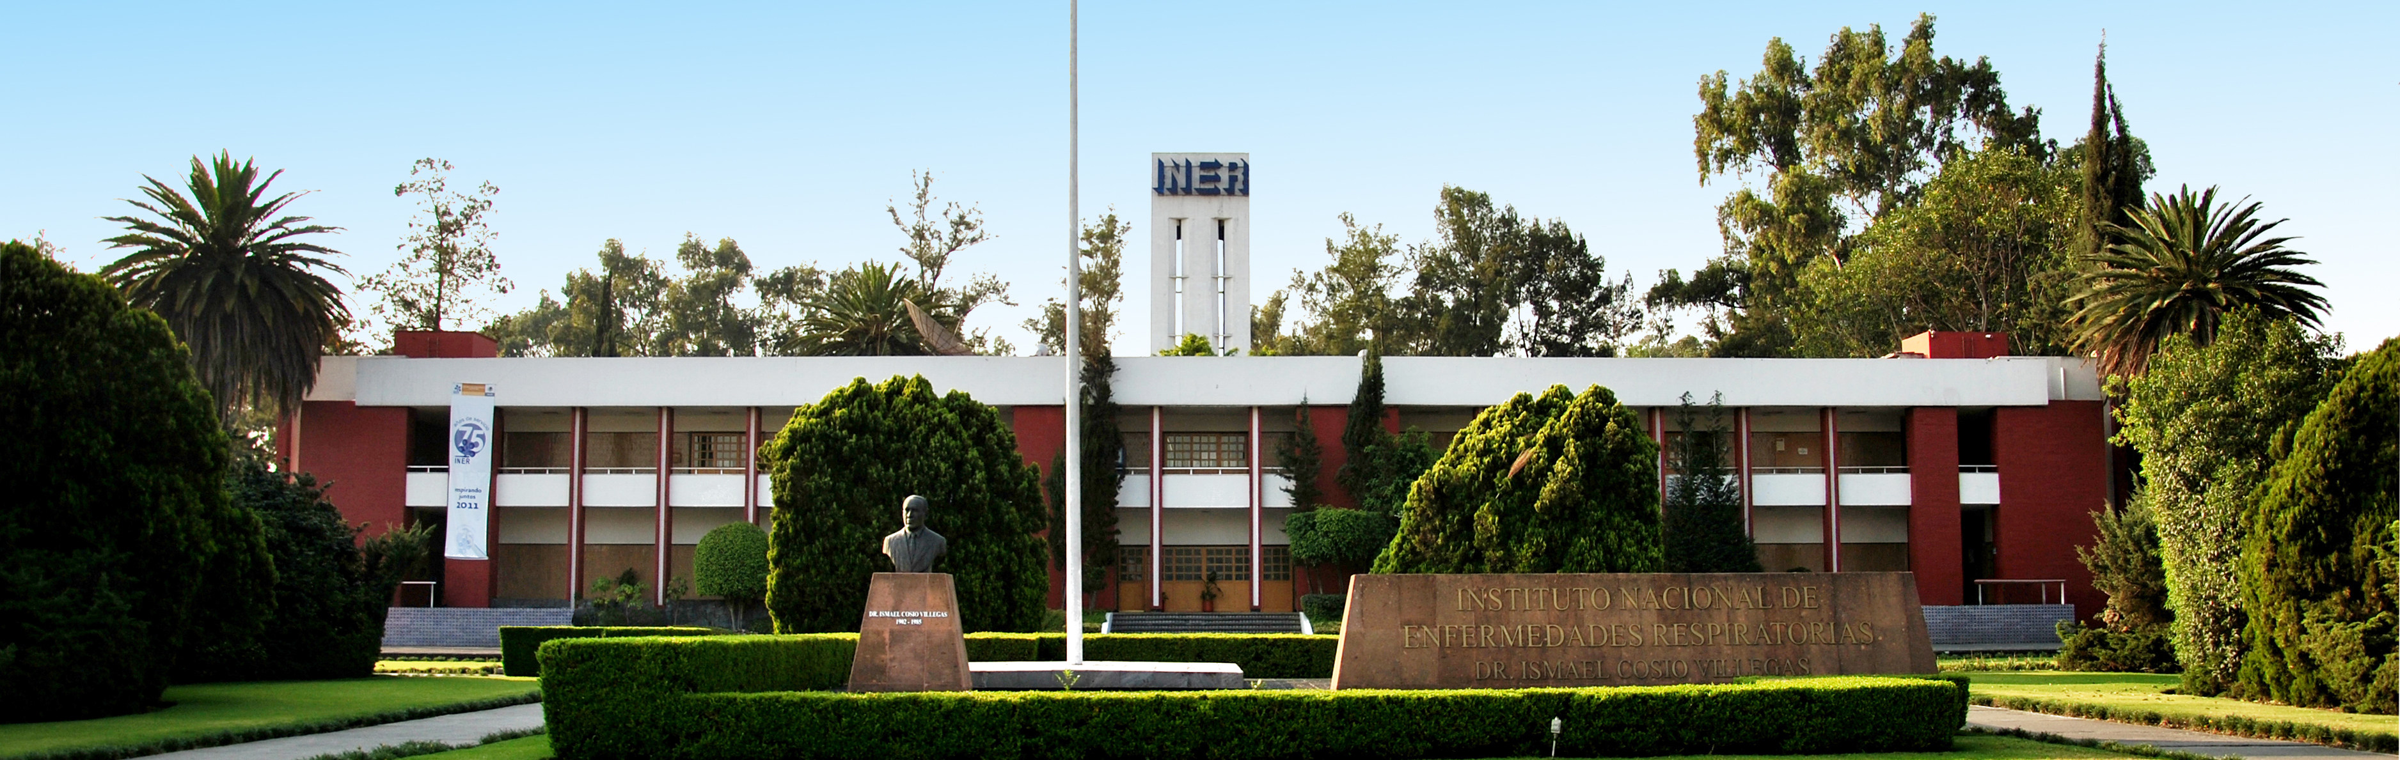
INSTITUTO NACIONAL DE ENFERMEDADES RESPIRATORIAS
ISMAEL COSIO VILLEGAS
Dirección de Enseñanza
¿EXISTE UNA FORMA IDEAL PARA ENSEÑAR LA
MEDICINA RESPIRATORIA?
Dra. Margarita Fernández Vega

Slide 2
¿Qué es un ideal?,
¿Qué es lo ideal?
Es aquello a lo que aspiramos continuamente y hacia lo que se dirige el esfuerzo cotidiano

Slide 3
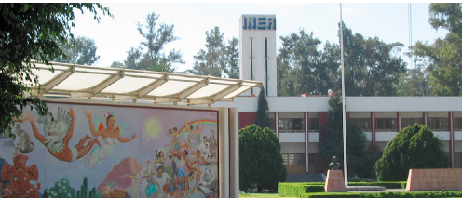
.
LOS RETOS EN LA EDUCACION Y EN LA
FORMACION DE RECURSOS HUMANOS EN LA MEDICINA RESPIRATORIA
Notes:
Este ideal se ha convertido en un reto constante

Slide 4
INSTITUTO NACIONAL DE ENFERMEDADES RESPIRATORIAS
ISMAEL COSIO VILLEGAS
Dirección de Enseñanza
LA OFERTA ACADEMICA ACTUAL
DEL INER

Slide 5
DIRECCION DE ENSEÑANZA
PROPUESTAS DE TRABAJO
2. Planeación de l número de especialistas para mejorar la cobertura nacional 3. Reforzar el liderazgo de las sedes promotoras de especialistas.
8745
Crecimiento ideal a 1/50mil habitantes
y ajustando envejecimiento (>65 años)
Número de Neumólogos
Número de Neumólogos
Crecimiento actual
(38 Neumólogos/año)
Año
1,540
DEFICIT DE NEUMOLOGOS
7,090
Notes:
5
Tenemos el conocimiento sobre la epidemiologia de las enfermedades respiratorias y la necesidad de mejorar la salud respiratoria en la población para dar respuesta a esta necesidad se hizo un análisis del déficit de neumólogos en nuestro país y al mismo tiempo generar propuestas para incrementar el número de los mismos.
La cobertura de la salud respiratoria por neumólogos es críticamente baja en México
Se requiere triplicar la matrícula de médicos residentes de neumología para subsanar el déficit actual de especialistas. Lo cual depende de mas plazas de especialidad y de la creación de más sedes académicas.
Partir del déficit de neumologos,
Linea continua: crecimiento sostenido de neumologos 22 en promedio
Línea punteada: número deseado de especialistas por 50 mil habitantes ajustado para mantener la misma proporción actual de neumologos pero con la misma cobertura en población mayor de 65 años
5

Slide 6
MUY POCOS NEUMOLOGOS EN MEXICO AUN COMPARANDO CONTRA LATINOAMERICA
Tasa recomendada: 2.0
Tasa por 100 mil habitantes
Vázquez-García JC, et al. Salud respiratoria en América Latina: Número de especialistas y formación de recursos humanos. Arch Bronconeumol 2014; 50:35-39
Notes:
Cuando nos comparamos con otros paises de america latica, no se diga con países como…..

Slide 7
DIRECCION DE ENSEÑANZA
PROPUESTAS DE TRABAJO 2013-2018
2. Planeación de especialistas para mejorar la cobertura nacional 3. Reforzar el liderazgo del INER como institución promotora de especialistas.
LINEAS DE ACCION:
Mejora continua de los programas académicos y operativos de las especialidades
Trabajo Médico
Seminarios Médicos
Seminarios y Trabajo de Investigación
Seminario de Formación Docente
Seminario y Diplomado de profesionalización Docente
Proceso de reforma de la especialidad de Neumología
Neumología de entrada directa e indirecta
Neumología y Medicina Crítica
Notes:
Se propuso a la UNAM y a la Secretaría de Salud el cambio de la especialidad de entrada indirecta, con una duración real de 7 años (4 de medicina interna en la mayoría de los residentes y 3 de neumología) a 4 años de entrada directa
Esto con el fin de lograr un incremento en el número de plazas (menos duración para entrenar más residentes)
Considerando un período de transición para acoger a los interesados en Neumología que ya cursaban medicina interna.
Solicitando a la UNAM la validez del registro universitario por entrada directa e indirecta con un programa único de la especialidad.
Para Marzo del 2012 se asignaron sin embargo las mismas 34 plazas de años previos para todo el país.
Especialista con dos especialidades,

Slide 8
Formación de neumólogos en el INER

Slide 9
DIRECCION DE ENSEÑANZA
PROPUESTAS DE TRABAJO 2013-2018
2. Planeación de especialistas para mejorara la cobertura nacional 3. Reforzar el liderazgo del INER como institución promotora de especialistas.

Slide 10
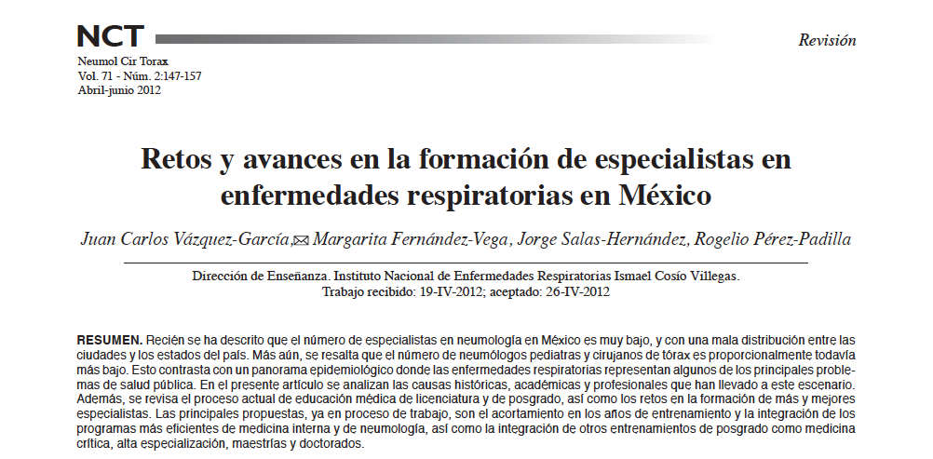
DIRECCION DE ENSEÑANZA
PROPUESTAS DE TRABAJO 2013-2018
NEUMOLOGIA DE ENTRADA DIRECTA INTEGRACION DE MEDICINA INTERNA Y NEUMOLOGIA
15 años
R1
MI
R2
MI
R3
MI
R4
MI
R1
MC
R2
MC
R3
MC
R1
N
R2
N
R3
N
AE
MSc
MSc
PhD
PhD
INTEGRACION MEDICINA INTERNA--NEUMOLOGIA-OTROS POSGRADOS
R1
MC
R2
MC
R1
MIN
R2
MI N
R3
MI N
R4
MI N
AE
MSc
MSc
PhD
PhD
Años 4
6
8
Notes:
Formacion lineal
Hacerla más vertical, no para todos soolo para medicos interesados VERSATILIDAD EN LA INTEGRACION E IMPARTICION DE LA NEUMOLOGIA

Slide 11
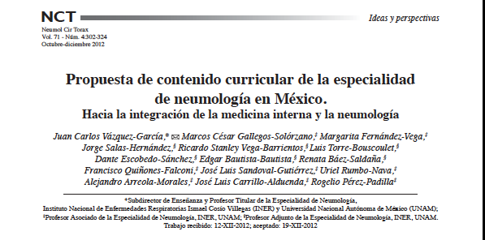
DIRECCION DE ENSEÑANZA
PROPUESTAS DE TRABAJO 2013-2018
NEUMOLOGIA DE ENTRADA DIRECTA INTEGRACION DE MEDICINA INTERNA Y NEUMOLOGIA
NEUMOLOGIA
4
3
2
1
MEDICINA INTERNA
Años
Notes:
Enfoque Piramidal MI en todos el proceso de formación mas selectiva con tópicos más selectos de medicina interna, no se separan los cursos, la MI se lleva en continuao a la par con neumologia

Slide 12
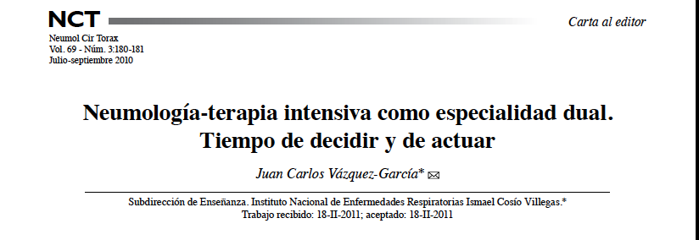
DIRECCION DE ENSEÑANZA
PROPUESTAS DE TRABAJO 2013-2018
NEUMOLOGIA Y MEDICINA CRITICA INTEGRACION DE MEDICINA INTERNA Y NEUMOLOGIA
5-6 años
R1
MI
R2
MI
R1
NMC
R2
NMC
R3
NMC
R4
NMC
AVANCES
Acuerdo académico del INER y INCMNSZ
Pendiente otros INS y sedes académicas
Programa académico y operativo en desarrollo
Aceptado por los consejos de Neumología y MC
Notes:
El incremento de residentes se absorbería por las sedes actuales y además por la apertura de la sede del Instituto Nacional de Ciencias Médicas y de la Nutrición Salvador Zubirán, y la del Centro Médico Nacional de Occidente del IMSS.
Conforme se cuente con sedes y campos, se requerirían más plazas para ir cubriendo el déficit de Neumólogos

Slide 13
LINEAS DE ACCION: 5. Reordenamiento de las Altas Especialidades
DIRECCION DE ENSEÑANZA
PROPUESTAS DE TRABAJO 2013-2018
VIGENTES
Broncoscopía Intervencionista
Trastornos Respiratorios del Dormir
Rehabilitación Pulmonar
Rehabilitación Pulmonar Pediátrica
Laboratorio de Función Pulmonar
EPOC
Asma
TB Pulmonar
Cáncer pulmonar
Patología Pulmonar
Imagenología de Tórax
Complicaciones infecciosas en VIH
Vasculitis sistémicas primarias
NEUMOLOGIA
Neumología Intervencionista
Medicina del Dormir
Fisiología y Terapia Respiratoria
OTRAS ESPECIALIDADES
Imagenología de Tórax
Patología Pulmonar
Rehabilitación Pulmonar
OTROS
Cursos Temáticos Avanzados
Notes:
Campos muy especificos de alto desarrollo, tecnico, tecnologico y operación y organización,….

Slide 14
después de un proceso de formación ideal
Que sea competente en su disciplina
Que encarne valores propios de la tradición médica
Que respete los derechos de los pacientes
Capaz de trabajar con sus colegas y en equipos inter y multidisciplinarios
Que tenga una perspectiva humanista de su profesión dentro del marco de la bioética médica
Perfil del egresado

Slide 15
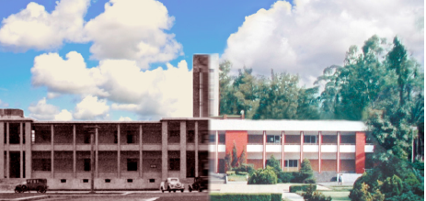
“TODO EL INER ES ENSEÑANZA Y ENSEÑANZA ES TODO EL INER”
¡ GRACIAS POR SU ATENCION !

